Slide 1
Programa Mentor
CICLO SEMINARIOS AES: METODOLOGÍA
DANIEL QUIJADA

Slide 2
Calendario Seminarios AES
TEMA | FECHA | PONENTE
CLAVES PREPARACIÓN PROYECTO FIS. EVALUACIÓN PROYECTOS | 04/10/2023 | Daniel Quijada
METODOLOGÍA: ESTRUCTURA, SESGOS Y PLAN DE CONTINGENCIA | 11/10/2023 | Daniel Quijada
PLANIFICACIÓN METODOLÓGICA PARA ENSAYOS CLÍNICOS | 18/10/2023 | Alberto Borobia
CVN E IDENTIFICADOR ORCID | 25/10/2023 | Raúl Román
CRITERIOS DORA - PUBLICACIONES | 08/11/2023 | Daniel Quijada
CÓMO PREPARAR UN BUEN PRESUPUESTO | 15/11/2023 | Silvia Arce, Raquel Carmona
INTERÉS ESTRATÉGICO DEL PROYECTO. PLAN DE DIFUSIÓN Y PARTICIPACIÓN CIUDADANA | 22/11/2023 | Daniel Quijada
PERSPECTIVA Y DIMENSIÓN DE GÉNERO EN LA INVESTIGACIÓN | 29/11/2023 | Daniel Quijada
PLAN DE GESTIÓN DE DATOS CIENTÍFICOS. PROTECCIÓN DE DATOS | 13/12/2023 | Daniel Quijada, Estela Sánchez
NOVEDADES CONVOCATORIA AES | Enero 2024 ⁽*⁾ | Mercedes Ruiz, Daniel Quijada
TUTORIAL SOBRE EL APLICATIVO DE LA AES | Febrero 2024 ⁽*⁾ | Mercedes Ruiz, Daniel Quijada
⁽*⁾ La fecha se concretará una vez se publique la convocatoria de la AES 2024

Slide 3
Tipología Proyectos Investigación Biomédica
Investigación Biomédica
Con medicamentos
Ensayo clínico
Estudio observacional
Conocimiento de la enfermedad
Investigación traslacional
Investigación clínica
Investigación básica

Slide 4
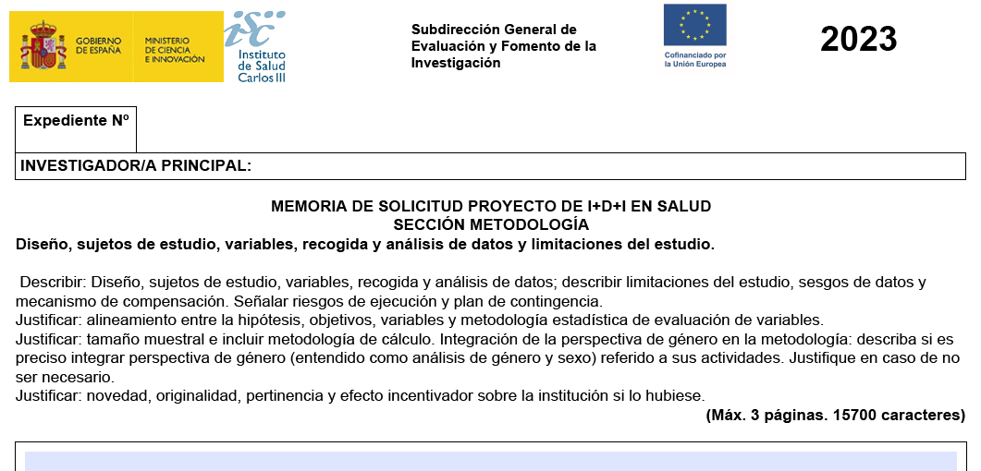
Sección Memoria

Slide 5
Estructura Proyectos Investigación Biomédica (sin medicamentos)
DISEÑO (una línea): definir el tipo de estudio.
SUJETOS DE ESTUDIO: definir el tipo de muestra a recoger y sus características. Incluir cálculo del tamaño muestral.
VARIABLES: definir las principales variables que dan respuesta a los objetivos.
RECOGIDA Y ANÁLISIS DE DATOS: procedimiento metodológico (cómo se va a hacer el proyecto, se puede estructurar bajo la forma de work packages) y explicación de la metodología estadística.
LIMITACIONES del estudio. Incluir:
Sesgos de datos y mecanismos de compensación
Riesgos de ejecución y plan de contingencias
PERSPECTIVA DE GÉNERO
ASPECTO LEGALES Y ÉTICOS

Slide 6
Coherencia y trazabilidad
HIPÓTESIS
OBJETIVOS
VARIABLES
ANÁLISIS ESTADÍSTICO
FASES Y RECOGIDA DATOS
PERFILES MIEMBRO EQUIPO
CRONOGRAMA
OBJETIVOS

Slide 7
Sesgo de Datos
SESGO: defecto en el diseño de un estudio de investigación científica o ensayo clínico, o en el método usado para recopilar o interpretar la información. Los sesgos pueden conducir a conclusiones incorrectas acerca de los resultados del estudio o el ensayo clínico.
A diferencia del error aleatorio, el sesgo o error sistemático no se compensa al incrementar el tamaño de la muestra.
SESGO CONGNITIVO: son atajos mentales que desarrollamos para tomar decisiones de forma rápida y eficaz, que se van desarrollando internamente en función de experiencias pasadas, preconceptos e ideas preestablecidas, alterando la calidad de los resultados, ya que la objetividad se ve comprometida.

Slide 8
Sesgos de datos (según la etapa de desarrollo del proyecto)
De muestreo / selección: falta representatividad de la muestra.
De clasificación / información / medición. Tienen su origen en el investigador o en el sujeto de estudio:
De anclaje.
De confirmación.
Implícitos (sesgos inconscientes).
De conformidad.
De memoria.
De confusión: la asociación entre dos variables está distorsionada por una tercera variable.
De publicación: “todo lo publicado es lo que realmente existe”.

Slide 9
Riesgos de ejecución
RIESGO: ausencia de información en el momento en que se tiene que tomar una decisión en cualquier momento del proyecto
Modo “tradicional” de solventarlos: intuición y experiencia personal.
Gestión de riesgos permite:
Minimizar amenazas para el proyecto
Maximizar las oportunidades de ejecución
Transmitir confianza
Planes de gestión de riesgo:
Planificar la gestión del riesgo
Identificar los riesgos
Cuantificar los riesgos
Planificar la respuesta y evaluar su control

Slide 10
Riesgos de ejecución
Retraso en el inicio del proyecto por falta de la aprobación del Comité de Ética.
Riesgos de Personal.
Riesgos de tiempo.
Problemas de gestión de stock del laboratorio y/o incidencias en el equipamiento.
Riesgos de ejecución económico-administrativa del proyecto.

Slide 11
Aspectos Legales y Éticos – Principales Regulaciones
Investigación Biomédica
Con medicamentos
Ensayo clínico
Estudio observacional
Conocimiento de la enfermedad
Investigación traslacional
Investigación clínica
Investigación básica
RD 1090/2015
RD 957/2020
RD 53/2013
Ley 14/2007 y RD 53/2013
Ley 14/2007

Slide 12
Contacto
Plataforma de Apoyo al Investigador Novel (PAIN)
Daniel Quijada
Edificio Norte, 4ª planta
Teléfono: 91 207 17 40 (extensión interna: 441740)
mentor@idipaz.es
https://www.idipaz.es/PaginaDinamica.aspx?IdPag=553&Lang=ES

